Slide 1
Implementación de la
Estrategia para el Sector Público Agroalimentario 2011-2014

Slide 2
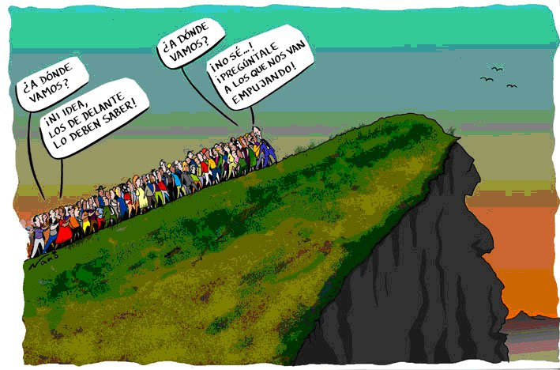

Slide 3

Un Sector Agropecuario no Enfocado

Slide 4
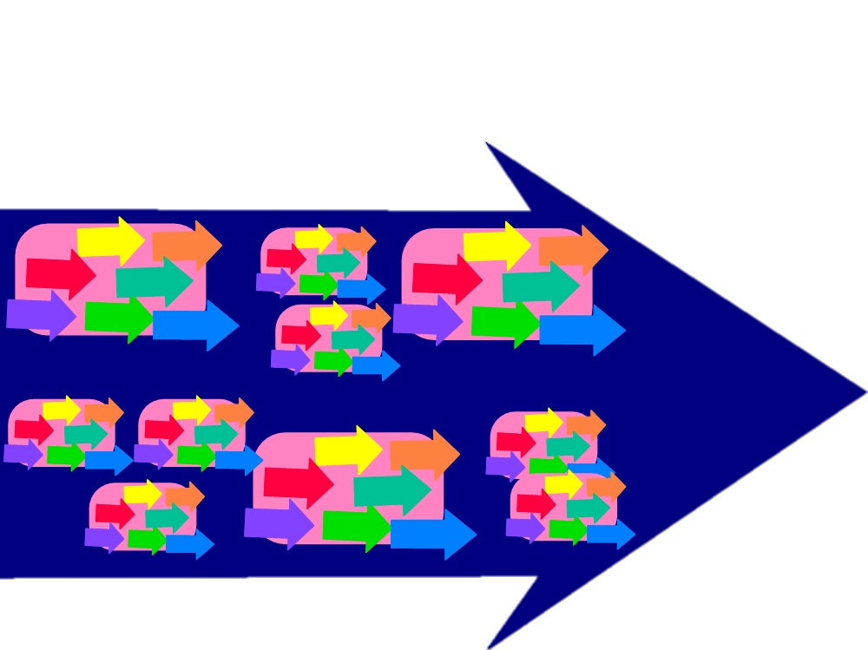
Un Sector Agropecuario Enfocado
Margen de maniobra
Alineación total
Estrategias compartidas

Slide 5

Organigrama
SECRETARÍA
DE DESPACHO
SUB SECRETARIA DE
ORGANOS
ORGANISMOS
DIRECTOR UPEG
ESTADO DE
COLEGIADOS
DESCENTRALIZADOS
INFO
SERVICIOS AL
@
GRO
ADMINISTRACIÓN
AUDITORIA INTERNA
GAAL
,
MSA
,
CODA
DIRECCIÓN
SECRETARÍA GENERAL
SECTOR
,
AGROALIMENTARIO
GABINETES
SERVICIO NACIONAL
SENASA
ADMINISTRACIÓN
GESTIÓN PÚBLICA
INFORMACIÓN
ADMINISTRACIÓN
PATRIMONIO Y
RECURSOS HUMANOS
SECRETARIA
DE INVESTIGACIÓN
DIRECCIÓN SENASA
AGROALIMENTARIA
SERVICIOS
TECNOLÓGICA
COMISIONES
AGROALIMENTARIA
TÉCNICAS
DIRECCIÓN
POA
OSEP
ASISTENTE
ASESORES LEGALES
EJECUTIVA DICTA
PRESUPUESTO
SOCIO
UNIDAD DE
DIVISIÓN DE
-
CAPACITACIÓN
ECONOMÍA
CONTROL DE ACTIVOS
COMPRAS
ADMINISTRACIÓN Y
NOMINAS
ADMINISTRACIÓN
SISTEMAS DE
RURAL
DESARROLLO DE
INFORMACION
POLÍTICAS
PROYECTOS
RECURSOS HUMANOS
DIRECCION LEGAL
DIRECCIÓN GENERAL
PRODUCCIÓN
CIENCIA Y
DE RIEGO Y DRENAJE
INFORMÁTICA
DIVULGACIÓN Y
COMPRAS
ADMINISTRACIÓN Y
RECURSOS HUMANOS
PLANIFIACIÓN Y
CAPACITACIÓN
INFORMÁTICA
COMUNICACIÓN
TRANSFORMACIÓN Y
TECNOLOGÍA
SERVICIOS
DGRD
COMUNICACIÓN
FINANZAS
PRESUPUESTO
AGRÍCOLA
AGRÍCOLA
MERCADOS
GENERALES
CONTABILIDAD Y
AGRÍCOLAS
COMERCIO AGRÍCOLA
TECNOLOGÍA
USDA
.
PRESUPUESTO
/
CAP
2
KR
SERVICIOS DE
MOTORISTA
COOPERACIÓN EXTERNA
SUB
-
OFICINAS
DEPARTAMENTO DE
BASE DE DATOS
ESTADISTICA
PUBLICACIONES
PAGINA WEB
ASESORÍA LEGAL
TRANSFERNCIA DE
SECRETARÍA
DIRECCIÓN DE
CONSEJO
BIOFÍSICA AGRÍCOLA
FINANZAS
REGIONALES
ADMINISTRACIÓN
TECNOLOGÍA
SNITTA
GENERACIÓN DE
ORIENTADOR DE
RECURSOS HUMANOS
???
TECNOLOGÍA
PROMECOM
DESARROLLO Y
ACCESO A LA TIERRA
ERP
CAPACITACIÓN
CENTROS DE
RECEPCIÓN
PROYECTOS
SUB DIRECCIÓN
PROGRAMA DE
PROYECTOS
ESPECIALISTAS
PROGRAMA DE
INFORMACIÓN
INFOTECNOLOGÍA
ESPECIALES
TRANSFERENCIA
ESPECIALES
SEMILLA
UNIDAD DE
AGRÍCOLA
SERVICIOS
COMPUTO
GEOREFERENCIAS
COOPERACIÓN
SANIDAD
TESORERIA
PRESUPUESTO
GENERALES
EXTERNA
UNIDAD DE
AGROPECUARIA
FINANCIAMIENTO
DEPARTAMENTO DE
AGRÍCOLA
GANADERO
FINANCIAMIENTO AL
RELATA
GRANOS BÁSICOS
DIVERSIFICADOS
PRODUCCIÓN
PROCESAMIENTO Y
COORDINACIÓN DEL
DEPARTAMENTO DE
ORGANIZACIÓN
PRODUCTOR
ALMACENAMIENTO
PROYECTO
GESTIÓN
PROGRAMACIÓN
SOPORTE TÉCNICO
FINCAS
ESTABLECIMIENTOS
CONTABILIDAD
,
OPERACIÓN Y
SOPORTE TÉCNICO
ADMINISTRACIÓN
PLANIFICACIÓN Y
MANTENIMIENTO
INFRAESTRUCTURA
DESARROLLO RURAL
PÁGINA WEB
PRESUPUESTO
ORGANIZACIÓN Y
BONO DE
DESARROLLO
SOLIDARIDAD
UNIDAD DE REGISTRO
ADMINISTRACIÓN DE
UNIDAD DE RIESGOS
UNIDAD DE
HUMANO
PRODUCTIVA
COMITÉ ORIENTADOR
REDES
ADMINISTRACIÓN DE
ÁREA DE GESTIÓN DE
ÁREA DE
FITOZOOSANITARIOS
PLANIFICACIÓN
LOCAL
MANEJO SOSTENIBLE
DESARROLLO
BASES DE DATOS
COOPERACIÓN
ORGANIZACIÓN Y
DE LOS RECURSOS
INSTITUCIONAL
TÉCNICA Y
CAPACITACIÓN
PLANIFICACIÓN
INGENIERÍA Y
MANEJO DE
FINANCIERA
DEL ARRECIFE
DEL RIO LEMPA
SUR
VALLE DE LEAN
DEL VALLE DE SULA
DE LA BIÓSFERA
SISTEMAS
INFORMACIÓN E
ÁREA DE
ÁREA DE OPERACIÓN
-
SEGUIMIENTO
SAG
,
MESOAMERICANO
-
LA ESPERANZA
-
TEGUCIGALPA
-
LA CEIBA
-
SAN PEDRO SULA
-
ADMNISTRACIÓN
EVALUACIÓN Y
FINANCIAMIENTO
PLANIFICACIÓN Y
Y MANTENIMIENTO
ANÁLISIS
DESARROLLO
JUTICALPA
GESTIÓN DE
RURAL
PRESUPUESTO
INSTITUCIONAL
CONOCIMIENTO
CEDA
,
UNIDAD DE GÉNERO
SANTA CATARINA
LA LUJOSA
UNIDAD DE COCO
LA
LAS ACACIAS
TABACALERA
SECREATARIO
ECONOMÍA Y
TRAZABILIDAD
MONITOREO Y
SANTA CRUZ DE
PLAYITAS
,
LA CONCEPCIÓN
DESARROLLO
INSERCIÓN Y
TÉCNICO
MERCADOS
EVALUACIÓN
OPATORO
,
CENTRO DE
ORGANIZACIONAL Y
REPRODUCCIÓN
PORCINO
,
GESTIÓN DEL
POSICIONAMIENTO EN
VIVERO
LOS CASTAÑOS
TERRITORIO
LOS MERCADOS
,
GUANACASTE
,
DEPARTAMENTO DE
DESPARTAMENTO DE
RAMÓN
VILLEDA MORALES
INVESTIGACIÓN Y
DESARROLLO DE
,
ANÁLISIS
PRONÓSTICO DE
DESARROLLO DE
RIEGO Y DRENAJE
SUBDIRECCIÓN
OFICINAS
OMONITA
ESTADÍSTICO
CONSECHAS
TECNOLOGÍA
TÉCNICA DE SALUD
REGIONALES
SUB SECRETARÍA DE ESTADO DE
ANIMAL
POBLACIÓN
AGRICULTURA AMPLIADA
REGISTRO
REGIONALES DICTA
,
PARTICIPANTE
CADENAS
ÁREA DE
ÁREA DE DISEÑO Y
CONTROL
AGROALIMENTARIAS
ESTRUCTURAS
EVALUACIÓN
Y USO DE INSUMOS
SUB DIRECCIÓN
HIDRÁULICAS
ZOO
-
TÉCNICA
SANITARIOS
TÉCNICA DE SANIDAD
PROGRAMA
PROGRAMA
DIRECCIÓN
PARA ANIMALES
VEGETAL
PRODUCTORES
DESARROLLO RURAL
NACIONAL DE PESCA
NACIONAL DE
PRONAGRO
SOSTENIBLE
Y AGRICULTURA
DESARROLLO
(
FORESTAL
ÁREA DE
PRONADERS
)
ÁREA DE RIEGO Y
SUPERVICIÓN DE
CUARENTENA
STAFF
DRENAJE
PROYECTO
EXPORTACIÓN
IMPORTACIÓN
VEGETAL
DIRECCIÓN SEDUCA
ADMINISTRATIVO
ÁREA DE CULTIVOS
DIAGNÓSTICO
IMPORTACIÓN
UNIDAD CENTRAL
,
VIGILANCIA Y
CUARENTENA ANIMAL
CAMPAÑAS
ZOOSANITARIAS
DIRECTOR
.
EJECUTIVO
COMISIÓN DE
DINADERS
DESARROLLO DE LOS
EDUCACIÓN
RECURSOS HUMANOS
AGRÍCOLA
INTERINSTITUCIONAL
REGISTRO
,
CONTROL
DIAGNÓSTICO
SECRETARIOS
UNIDAD DE
VIGILANCIA
Y USO DE INSUMOS
,
TÉCNICOS DE
AGRONEGOCIOS
EPIDEMIOLÓGIA
REGISTRO
FITO
VIGILANCIA Y
-
CADENAS
SANITARIOS
CAMPAÑAS
GERENCIA DE
GERENCIA DE
OFICIAL DE
UNIDAD DE AUDITORIA
ADMINIDTRACIÓN
CAPACITACIÓN Y
PARA CULTIVOS
FITOSANITARIAS
PLANIFICACIÓN
RECURSOS HUMANOS
INFORMACIÓN
INTERNA
DESARROLLO
AGROEMPRESARIAL
CAMPAÑAS
FISCALIZACIÓN
REGISTRO
FISCALIZACIÓN
PLANIFICADORA
COMUNICACIÓN
VIGILANCIA
CAMPAÑAS
AGRÍCOLA PARA EL
PLANIFICACIÓN Y
EVALUACIÓN Y
PLANILLAS
NORMAS Y
DESARROLLO
PRESUPUESTO
SEGUIMIENTO
PROCEDIMIENTOS
UNIDAD DE ASESORÍA
DIVISIÓN
CERTIFICACIÓN DE
CERTIFICACIÓN
FORMULACIÓN Y
LEGAL
LABORATORIOS
SEMILLAS
ORGÁNICA
GESTIÓN DE
PROYECTOS
BOMATOLOGIA
RESIDUOS
DIVISIÓN INOCUIDAD
PROTOCOLO
ALIMENTARIA
SUB
GERENCIA DE
NACIONAL
-
DIRECTOR
GERENCIA LEGAL
PROYECTOS DE
PROMOCIÓN Y
TÉCNICO
DESARROLLO RURAL
OPERACIONES
PROTOCOLO
VEGETAL
SEMILLAS
CERTIFICACIÓN
PROGRAMACIÓN
ASESORIA LEGAL
INTERNACIONAL
L
PATOLOGIA
ANIMAL
.
H
.
I
.
M
.
V
UNIDAD DE
SUB
.
ACUATICA
LACTEOS
CARNICOS
-
GERENCIA TÉCNICA
COMUNICACIÓN
DIRECTOR
GERENCIA
DIFUSIÓN Y GESTIÓN
ADMINISTRATIVO
ADMINISTRATIVA
GENÉTICA
PECES Y MARISCOS
OPERATIVA
CEFAR’S
SERVICIOS
CONTABILIDAD
CERTIFIACIÓN
MONITOREO TÉCNICO
GENERALES
VEGETAL
ESPECIALISTAS
BIENES
INFORMÁTICA
PROCESADOS
FRESCOS
RECURSOS
NATURALES Y
GENERO
AMBIENTE
INFRAESTRUCTURA

Slide 6
Análisis del contexto
Unidades Técnicas
Unidades técnicas
Unidades de Conducción y Administración
Unidades de apoyo a la gestión
Unidades netamente administrativas
Unidades de conducción
82
51
172

Slide 7
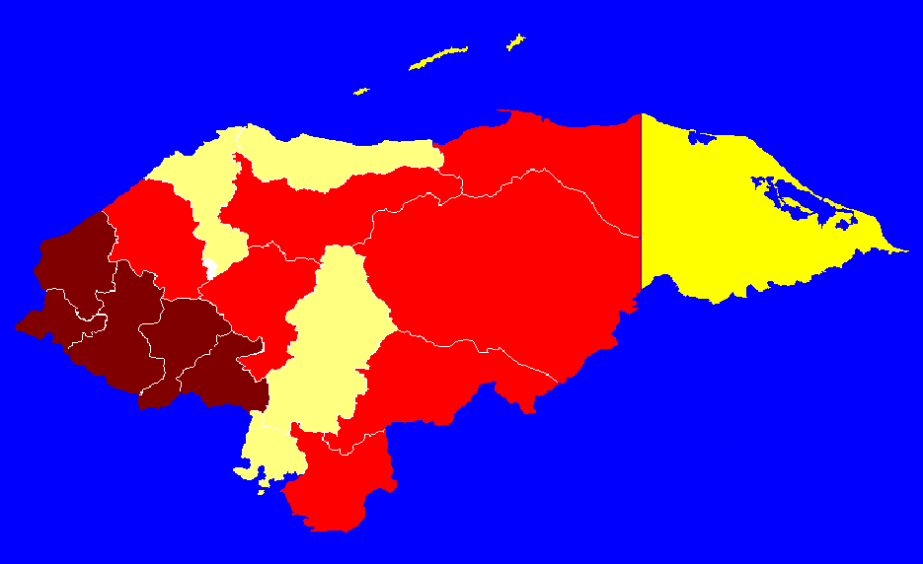
Prevalencia de Desnutrición Crónica (datos ENDESA 2005-2006)
Dato no disponible
21.4%
18.8%
14.7%
20.8%
Dato no diponible
29.0%
41.7%
24.1%
27.1%
40.0%
15.3%
49.5%
47.0%
Urbano 13.7 %
Rural 32.0%
Sin educación 47.1%
Superior 6.8%
Quintil inferior 43.2%
Quintil superior 5.0%
42.3%
26.4%
17.5%
24.1%

Slide 8
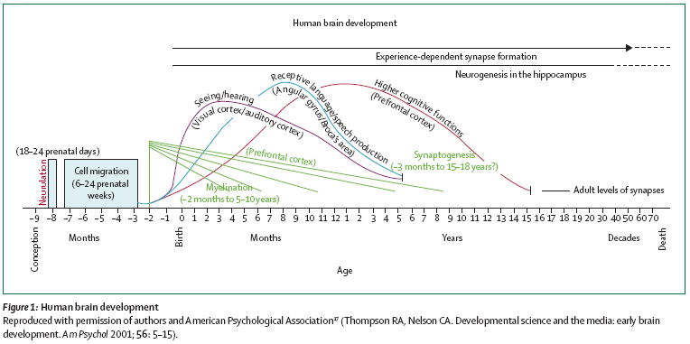
La desnutrición crónica afecta diferentes aspectos del desarrollo cerebral en diferentes momentos de la vida
Audición y vista: 3-4 meses; Lenguaje: 6 meses-2 años, Pensamiento y resolución de problemas: 7 meses-10 años
JR 16/09/2010
25

Slide 9
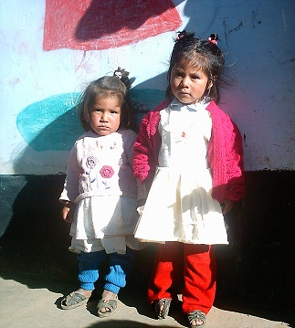
La desnutrición crónica infantil (retardo en talla)
Edad: 33 meses
Peso: 10.7 kg
Talla: 78.3 cm
Estado de Nutrición:
Desnutrida
Edad: 30 meses
Peso: 11.6 kg
Talla: 84.5 cm
Estado de Nutrición:
Normal

Slide 10

Efectos en el Cerebro
Cerebro
Nutrido
Cerebro Desnutrido

Slide 11
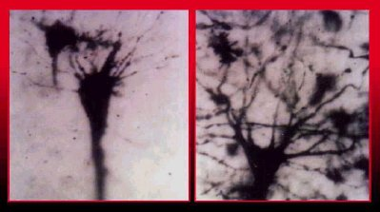
Efectos en las Neuronas
Neurona
Desnutrida
Neurona
Nutrida

Slide 12
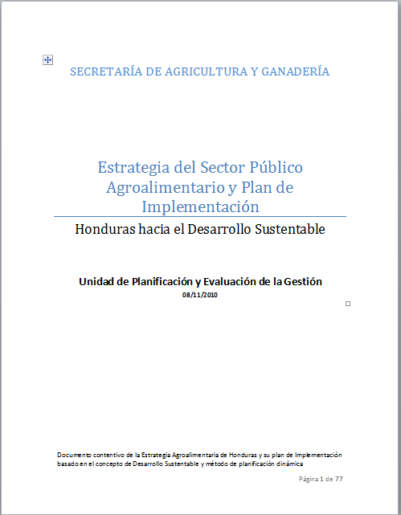

Nuestra Ruta:
La Estrategia del Sector Agroalimentario
ESA
PIPSA/CIP

Slide 13
Esquema gráfico del desarrollo de la Estrategia y su Plan de Implementación
Objetivo General
Objetivos operativos, específicos y multisectoriales
Resultados esperados para cada objetivo
Metas para cada resultado
Actividades para cada meta
∑ costos de cada actividad= Presupuesto

Slide 14
Estrategia del sector público agroalimentario
Objetivo General
Reducir la pobreza de la población rural
Objetivos
Operativos
Conocimiento de la realidad
Agroalimentaria del País
Fortalecimiento Institucional
del Sector Público
Integración y fortalecimiento
del Sector Privado
Competitividad
Objetivos
Específicos
Generación de Capacidades
Producción y Productividad
Sanidad e Inocuidad
Innovación Tecnológica
Objetivos
Multisectoriales
Seguridad
Alimentaria
Equidad de
Género
Juventud
Rural
Generación
de empleo

Slide 15
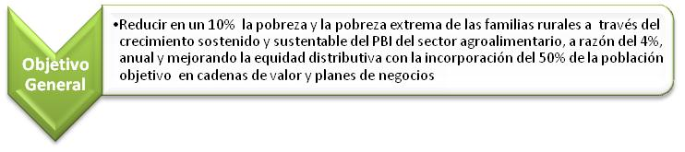
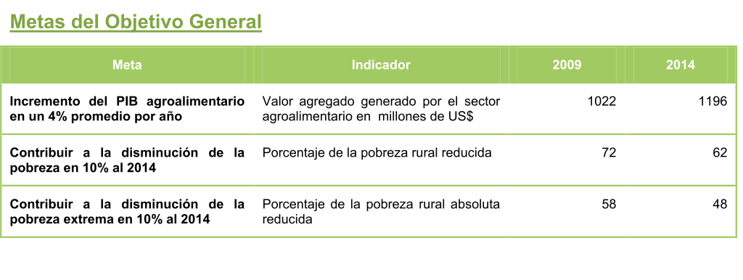
Objetivo General

Slide 16
Generación de Riqueza
PIB 2009 Millones Lps. | PIB 2014 Millones Lps. | DIFERENCIA TOTAL | DIFERENCIA POR AÑO
19,500 | 22,724 | 3,306 | 826.5
Debemos generar 826.5 millones de Lempiras
por año de producción adicional

Slide 17
Reducción de Pobreza
Pobres 2009 | Pobres 2014 | DIFERENCIA TOTAL | DIFERENCIA POR AÑO
3,168,000 | 2,728,000 | 440,000 | 110,000

Slide 18
Reducción de Pobreza Extrema
Pobreza Extrema 2009 | Pobreza Extrema 2014 | DIFERENCIA TOTAL | DIFERENCIA POR AÑO
1,837,400 | 1,520,640 | 316,800 | 79,200

Slide 19
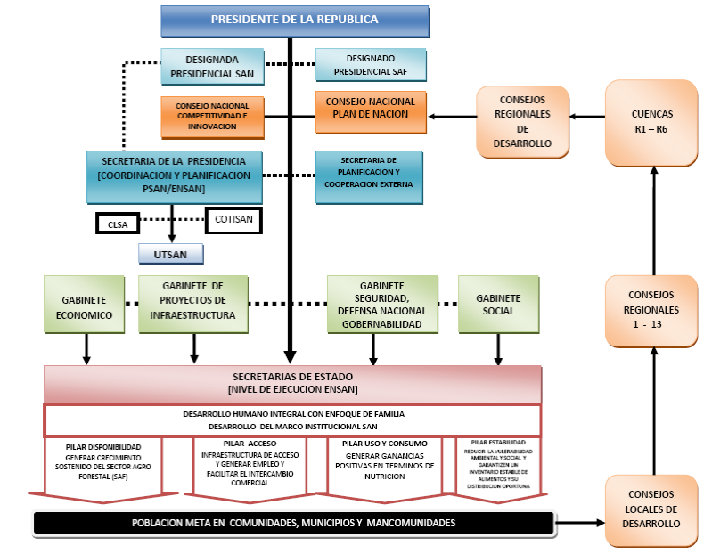
FORTALECIMIENTO DE LOS MECANISMOS DE PLANIFICACION EJECUCION Y OPERATIVIDAD REGIONAL Y LOCAL PARA LA IMPLEMETACION A NIVEL DE GOBIERNO

Slide 20
VINCULO OBJETIVOS ENSAN CON VISION DE PAIS
VISION DE PAIS
17 PRINCIPIOS ORIENTADORES DEL DESARROLLO
Objetivo 1:
Una Honduras sin pobreza extrema, educada y sana, con sistemas consolidados de previsión social
Objetivo 2:
Una Honduras que se desarrolla en democracia, con seguridad y sin violencia
Objetivo 3:
Una Honduras productiva, generadora de oportunidades y empleo digno, que aprovecha de manera sostenible sus recursos y reduce la vulnerabilidad ambiental
Objetivo 4:
Un Estado moderno, transparente, responsable, eficiente y competitivo
OBJETIVO GENERAL PSAN
procurar que todas las familias hondureñas atiendan sus necesidades básicas de alimentación en cantidad, calidad, oportunidad e inocuidad, para que cada uno de sus miembros logre un adecuado estado de salud y bienestar y el pleno desarrollo de sus potencialidades cognitivas y físicas
17 PRINCIPIOS FUNDAMENTALES DE LA ENSAN
RESTAURACIÓN MORAL, INTEGRALIDAD, INTEGRACION SOCIAL, FOCALIZACION, COMPLEMENTARIEDAD, EQUIDAD, GRADUALIDAD, SIMULTANEIDAD, EMPODERAMIENTO, INNOVACION, DESCENTRALIZACIÓN, CORRESPONSABILIDAD, AUDITORIA SOCIAL Y RENDICION DE CUENTAS, REPLICABILIDAD,
SISTEMATIZACION, SOSTENIBILIDAD
OBJETIVOS TRANSVERSALES:
DESARROLLO HUMANO INTEGRAL CON ENFOQUE DE FAMILIA
DESARROLLO DEL MARCO INSTITUCIONAL SAN
OBJETIVO PILAR DISPONIBILIDAD
Lograr que a nivel nacional, regional y local, exista disponibilidad de alimentos en forma suficiente, oportuna, y estable para satisfacer la demanda alimentaria de toda la población, en especial para los grupos mas vulnerables, que sea apropiada para satisfacer sus patrones alimentarios y suplir requerimientos nutricionales.
OBJETIVO PILAR ACCESO
Garantizar un acceso alimentario equitativo para toda la población, en particular para los grupos más vulnerables, mediante acciones de transferencias condicionadas que sean acompañadas de acciones de mediano y largo plazo dirigidas crear igualdad de oportunidades para la generación de ingreso y mejora a la infraestructura que permitan su inserción gradual y sostenible en la economía.
OBJETIVO PILAR CONSUMO Y UTILIZACION BIOLOGICA
Mejorar el consumo de alimentos en cantidad y calidad, lo mismo que su utilización biológica en la población hondureña, especialmente en los grupos mas vulnerables.
OBJETIVO PILAR ESTABILIDAD
Garantizar a la población el acceso a alimentos adecuados en todo momento, mitigando los riesgos que suponen las crisis repentinas derivadas del cambio climático, y eventos de crisis económica o política.

Slide 21
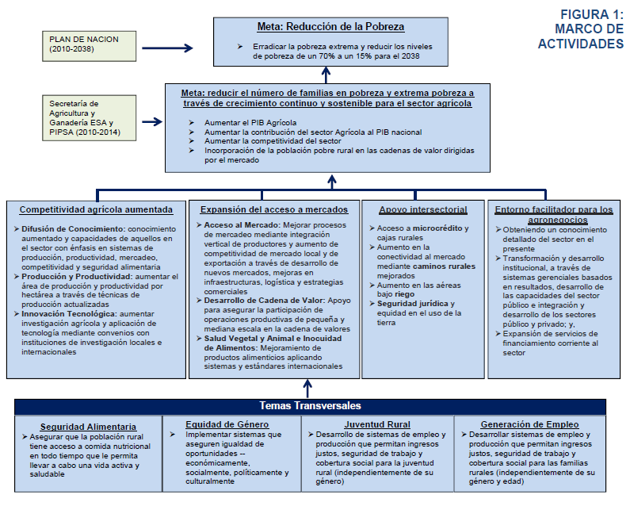

Slide 22
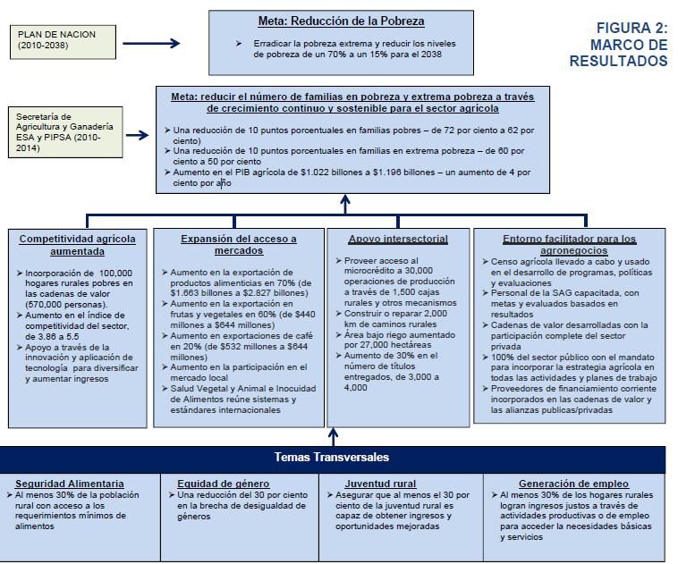

Slide 23
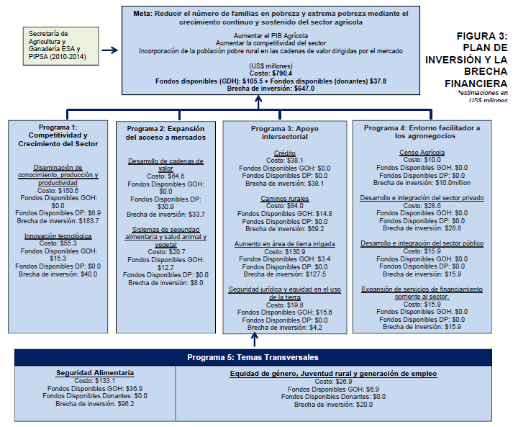

Slide 24
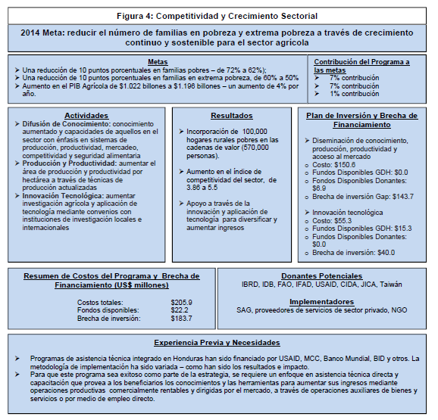

Slide 25
Pilares de la implementación de la estrategia
Innovación Tecnológica
Gestión del Conocimiento
Encadenamientos Productivos
Ampliación de acceso a mercados
Riego
Desarrollo humano

Slide 26
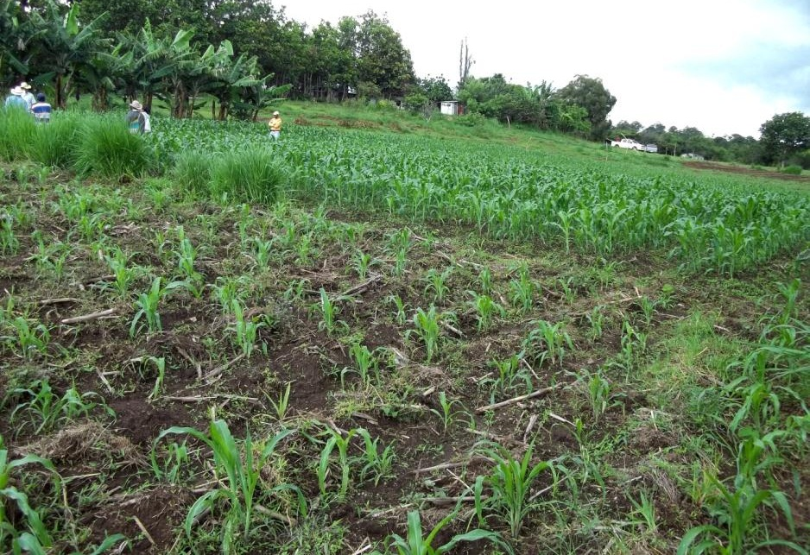
Implementación de Prácticas Básicas
Encalado
Preparación del suelo
Formación de camas
Densidad de siembra
Prevención de plagas y enfermedades...
Comparación de sistemas de producción.
Prácticas Tradicionales
Prácticas Básicas

Slide 27
Logros del Sector Agroalimentario
2010-2012

Slide 28
Logros Macroeconómicos
Se logró un notable crecimiento a L 21, 516,000 millones, lo que equivale a 5.6% del PIB agropecuario en 2011, superando el crecimiento de 1.8% logrado en 2010 que fue de L 20, 375, 000 millones.

Slide 29
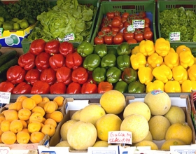
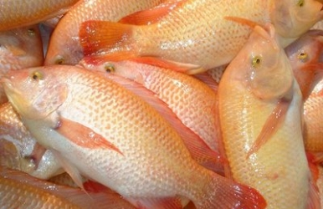
Incremento de las exportaciones agropecuarias

Slide 30
Resultado: Incorporadas y rehabilitadas al Riego 9,005 Hectáreas
Desarrollo de proyectos socioproductivos
SENINFRA
EMPRENDESUR
COMRURAL
PRONADERS
Incorporadas y rehabilitadas 8,170 Ha al riego.
Incorporadas 275 Ha Nuevas al riego.
Incorporadas 60 Ha adicionales al riego.
Incorporadas 500 Ha adicionales al riego.
Con una inversión total de Lps. 97.6 millones
Generando 27,900 empleos directos

Slide 31




Creación y Fortalecimiento de las Cadenas Agroalimentarias
14 Cadenas Conformadas

Slide 32
Potenciando a pequeños y medianos Productores
(Sinergia de Mercado con Wallmart)
80 % de los productos agrícolas vienen de productores nacionales, de estos el 72% son pequeños y medianos.
El total de compras es de 20 millones de US$/año

Slide 33
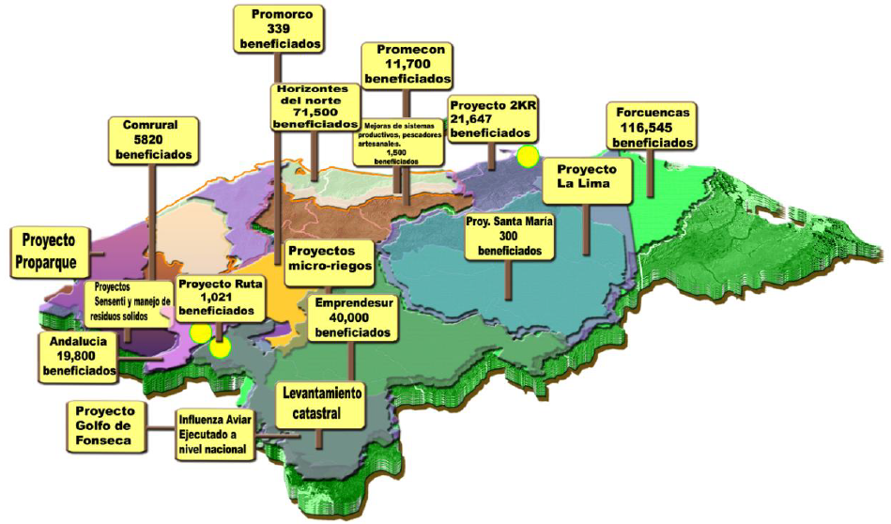
Proyectos SAG-Cooperación

Slide 34
Principales Logros Institucionales
Reducción de tiempos en el proceso de trámites administrativos en el Servicio Nacional de Sanidad Agropecuaria (SENASA)

Slide 35
Resultados de la Simplificación de Procesos en la Atención de Registros
Solo en el primer trimestre se alcanza el 75% de 2011

Slide 36
Logros Institucionales
15,239 nuevas Ha. de riego en 8 departamentos; con una inversión de L. 1,160 millones.
327,033 familias beneficiadas con la siembra de granos básicos, por medio del Bono de Solidaridad Productiva, en 17 Deptos. Con una inversión de L.503.3 millones.
122,872 productores recibieron asistencia técnica y capacitación a nivel nacional.

Slide 37
Reflexiones:
Reunirse es un buen comienzo
mantenerse juntos es progresar
pensar juntos es tener unidad
y trabajar juntos es triunfar
Henry Ford

Slide 38
Reflexiones:
No nos cansemos de hacer el bien porque a su debido tiempo cosecharemos si no nos damos por vencidos
Gálatas 6:9

Slide 39
Muchas Gracias y
Felicidades a todos.

